Slide 1
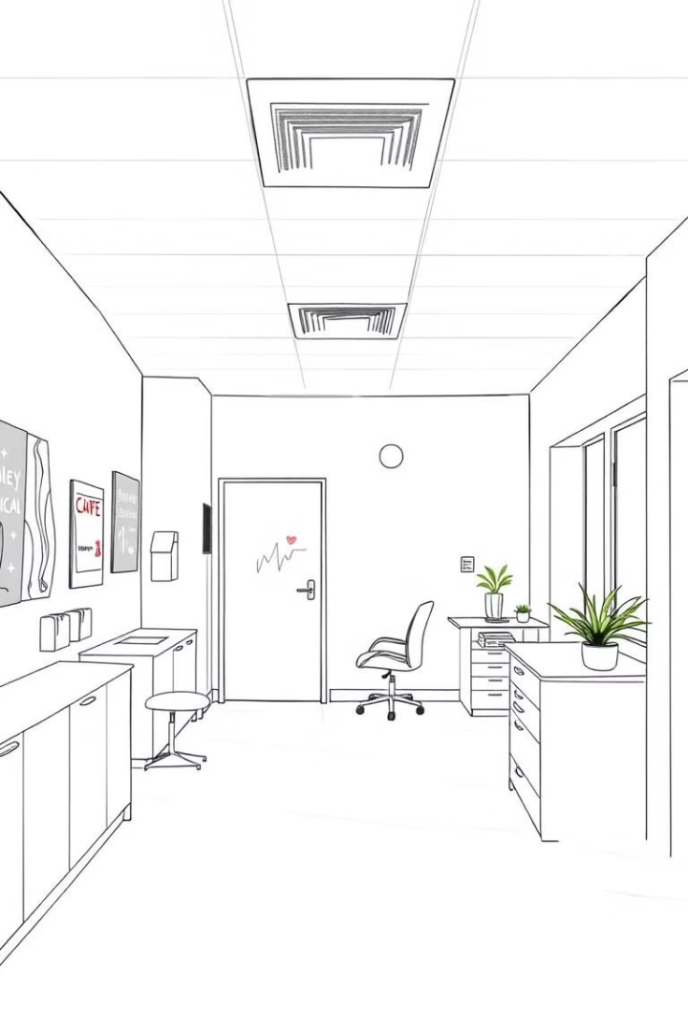
Projeto RaD - Clínica Uniruymed+
Bem-vindos à apresentação do projeto RaD: Clínica Uniruymed+, desenvolvido na disciplina de Desenvolvimento de Aplicações Rápidas em Python. Este projeto demonstra um sistema médico completo, simulando as operações de um consultório, desde o gerenciamento de pacientes até o controle de exames.

Slide 2
Funcionalidades
Gerenciamento de Pacientes
Controle de Consultas
Gerenciamento de Exames
Gestão de Profissionais
O sistema permite cadastrar novos pacientes, armazenando informações como nome, data de nascimento, endereço, número de telefone e histórico médico.
Realize o registro, consulta, alteração e exclusão de consultas com facilidade. Agendamento de consultas, acompanhamento de histórico e notas médicas, tudo em um só lugar.
O sistema permite o registro, consulta, alteração e exclusão de exames. Controle de entrega, cancelamento e acompanhamento do status de cada exame, garantindo um fluxo eficiente.
Crie contas para médicos e funcionários da clínica, definindo permissões e acessos específicos para cada perfil, garantindo segurança e controle sobre as informações.

Slide 3
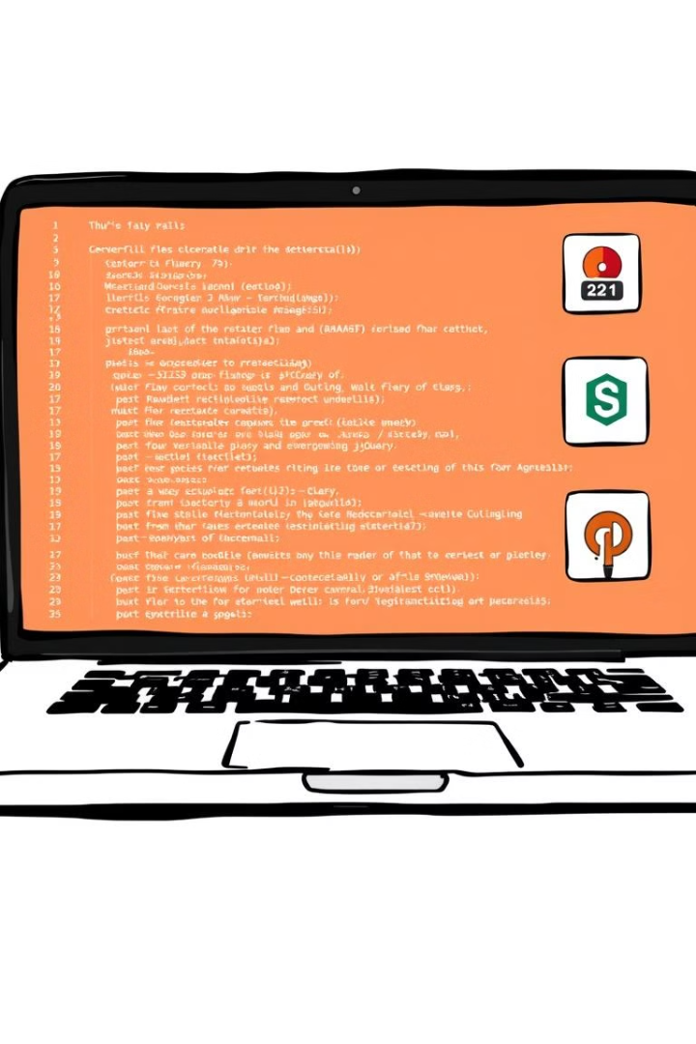
Tecnologia: A Base do Sistema
1
Flask
2
Bootstrap 4.6
Framework web Python, ideal para desenvolver APIs e aplicações web, oferecendo flexibilidade e escalabilidade.
Framework de estilização responsiva, garantindo uma interface amigável e adaptável em diferentes dispositivos.
3
SQLite3
4
jQuery
Banco de dados leve e eficiente, perfeito para armazenar dados do sistema de forma segura e organizada.
Biblioteca JavaScript, facilitando a manipulação de elementos HTML, adicionando interatividade e dinamismo à interface.

Slide 4
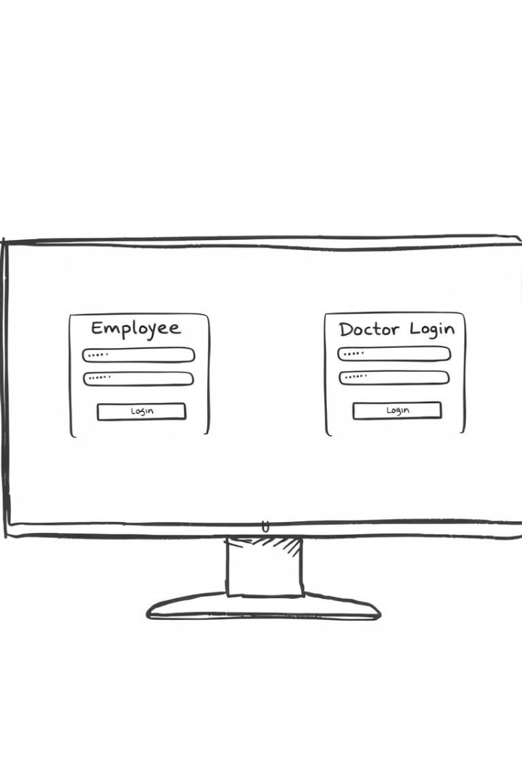


Acesse o Projeto em Produção
Login para Funcionário
Login para Médico
Acesse o sistema com suas credenciais de funcionário, gerenciando pacientes, consultas e exames.
Faça login com suas credenciais de médico, registrando consultas, acessando dados de pacientes e controlando exames.

Slide 6
Autores do Projeto
Kaique Dias Pereira
Jefferson Santos da Silva
Kauã Victor Bomfim Guimarães de Almeida Oliveira
Estudante de Ciência da Computação, apaixonado por desenvolvimento web e programação.
Estudante de Engenharia da Computação, com interesse em construir sistemas eficientes e inovadores.
Estudante de Análise e Desenvolvimento de Sistemas, buscando aprimorar suas habilidades em desenvolvimento de software.

